Slide 1

Desenvolvimento de um sistema para a criação de planos alimentares baseado em orçamento e preferência de refeições
João Pedro Teixeira Dias - Bacharelando
Octávio Augusto Pereira Martins - Bacharelando
Magali Rezende Gouvêa Meireles - Orientadora

Slide 2
Introdução

Slide 3

Desenvolvimento de Aplicativo Nutricional
Aplicações de saúde
Manter um estilo de vida saudável
Crescimento do interesse na nutrição

Slide 4
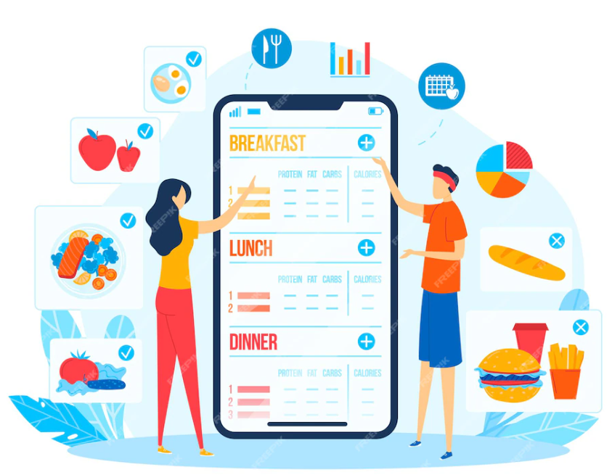
Inovação no Cenário Nutricional
Unir desenvolvimento e nutrição
Facilitar a dieta
Controlar gastos
Planos alimentares personalizados
Correspondência de gostos alimentares

Slide 5

Objetivo geral
Desenvolvimento de um aplicativo que busca facilitar a vida de pessoas que pretendem fazer dieta, dando maior controle sobre os gastos com cada alimento e refeição, oferecendo planos alimentares que possam ser modificados com base nas preferências e condição financeira

Slide 6
Objetivos específicos
Criação de um sistema onde o usuário consegue informar uma dieta e o horário em que cada refeição deverá ser realizada.
Criação de um sistema de trocas de alimentos respeitando as características e macronutrientes da dieta.
Criação de um sistema de cálculo de preço, onde o usuário poderá ver o valor da sua dieta.
Integração de algoritmo de correspondência de gostos alimentares para sugerir opções de refeições personalizadas.
Projeto de interface de usuário intuitiva e amigável que é de fácil navegação e registro de informações.

Slide 7
Referencial teórico

Slide 8

Referencial teórico
Dieta e seus componentes
Dieta
Tudo aquilo que é ingerido
Ganho de peso
Perda de peso
Manutenção do peso

Slide 9
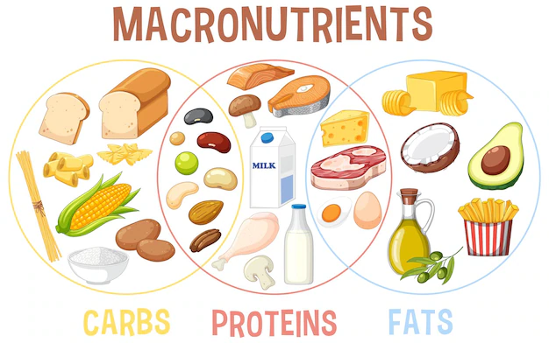
Referencial teórico
Dieta e seus componentes
Macronutrientes
Carboidratos
Proteínas
Gorduras
Micronutrientes
Vitaminas
Minerais

Slide 10
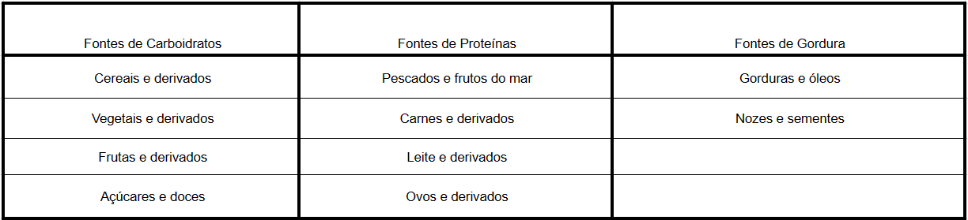
Referencial teórico
Classificação de alimentos e produtos

Slide 11
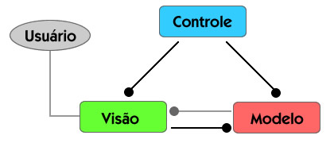
Referencial teórico
Arquitetura do sistema
Arquitetura MVC

Slide 12




Referencial teórico
Tecnologias e ferramentas

Slide 13
Trabalhos relacionados

Slide 14
Trabalhos relacionados
Tecnologia em Saúde: versão brasileira do software GloboDiet para avaliação do consumo alimentar em estudos epidemiológicos - Josiane Steluti, Sandra Patricia Crispim, Marina Campos Araujo, Aline Mendes Peralta, Rosangela Alves Pereira, Rosely Sichieri, Edna Massae Yokoo e Dirce Maria Marchioni - 2020.
CardNutri: Um software de planejamento de cardápios nutricionais semanais para alimentação escolar aplicando inteligência artificial - Rafaela Priscila Cruz Moreira, Flávio Vinícius Cruzeiro Martins e Elizabeth Fialho Wanner - 2017.
Algoritmo de Recomendação de Presentes em Dispositivos Móveis - Caíque de Paula Pereira, Ruyther Parente da Costa - 2016.

Slide 15
Metodologia

Slide 16
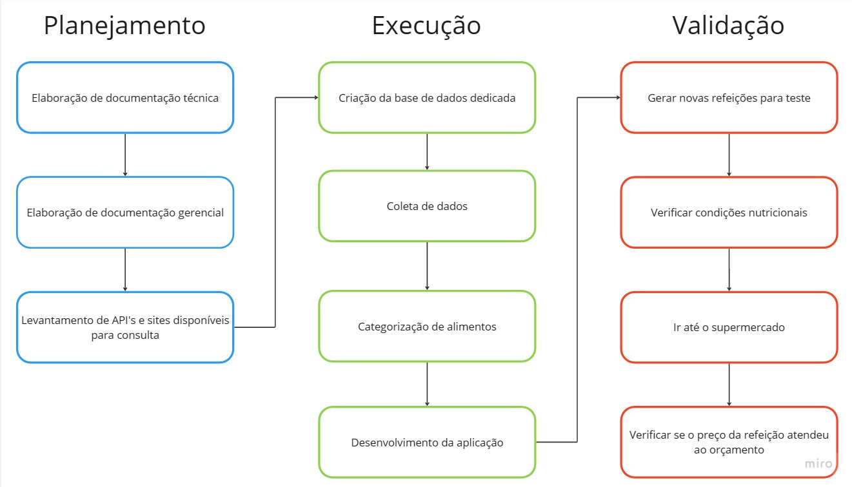
Metodologia

Slide 17
Desenvolvimento

Slide 18
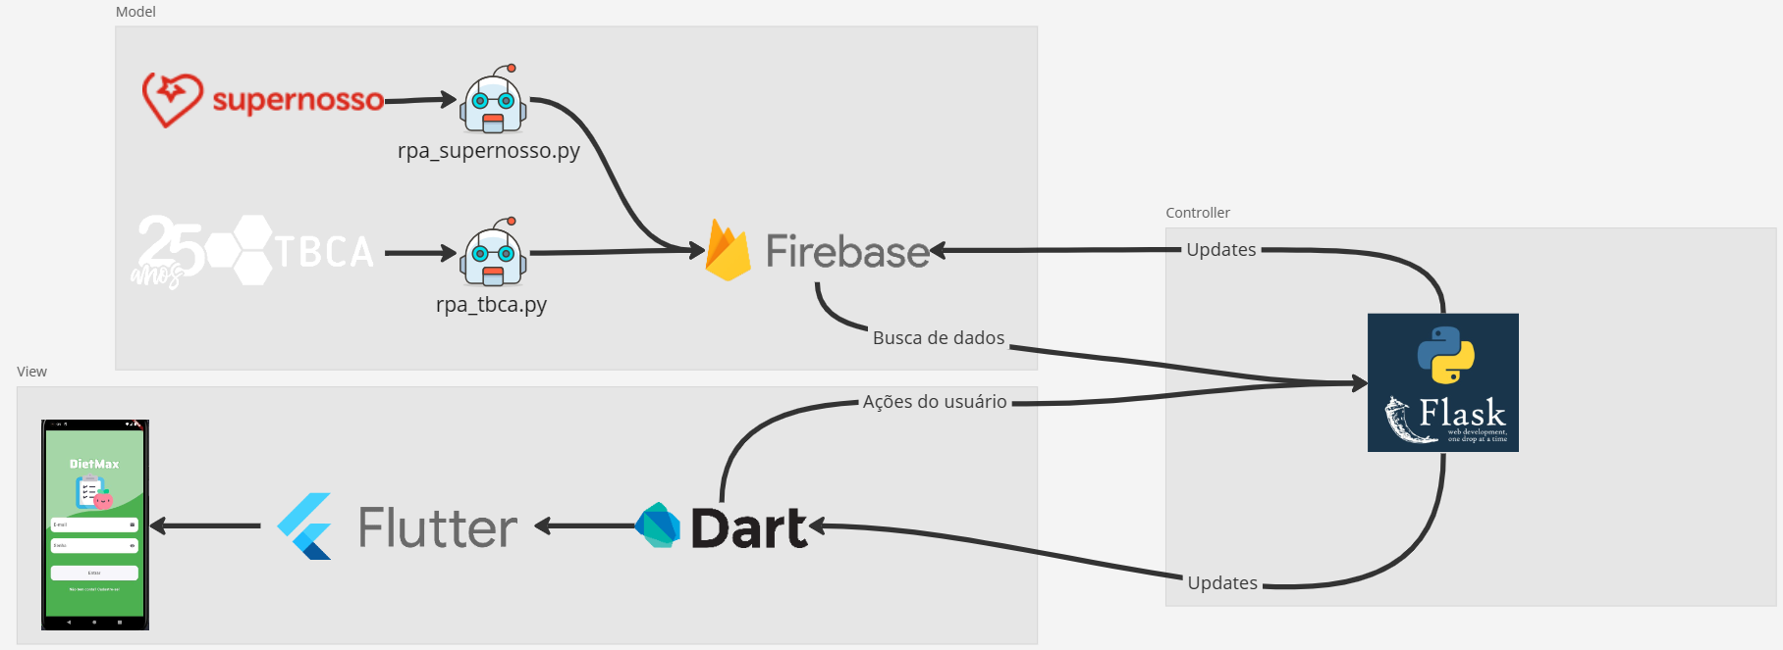
Desenvolvimento - Planejamento
Arquitetura

Slide 19
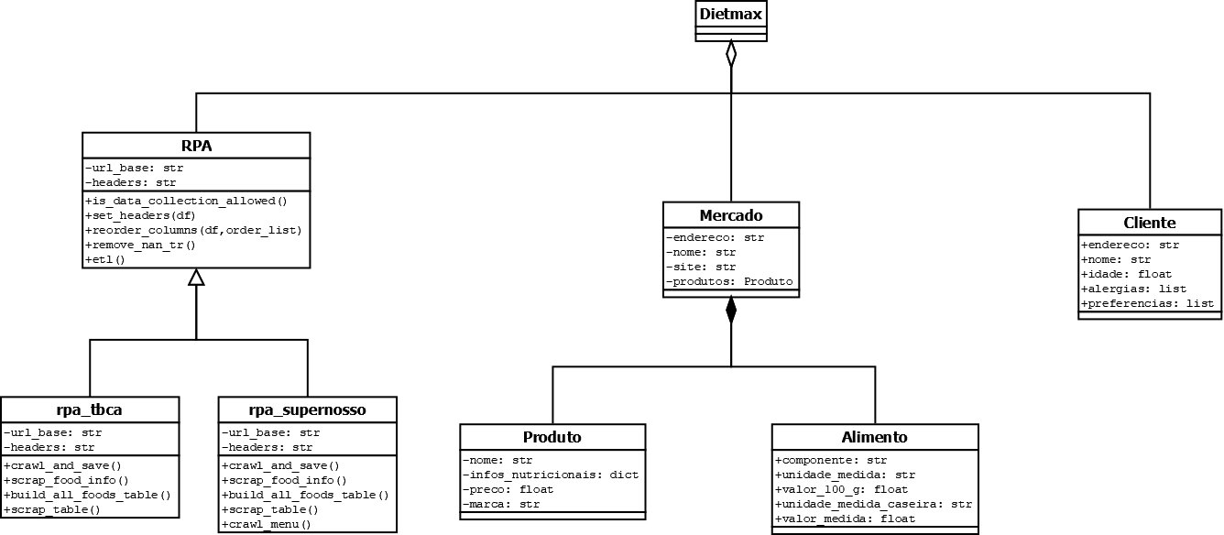
Desenvolvimento - Planejamento
Diagrama de classes

Slide 20
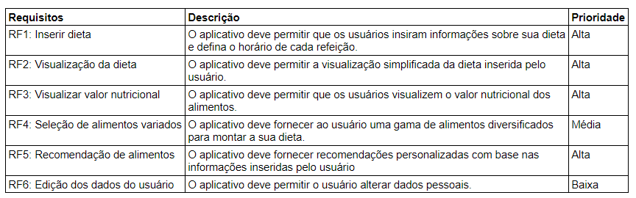
Desenvolvimento - Planejamento
Requisitos funcionais

Slide 21
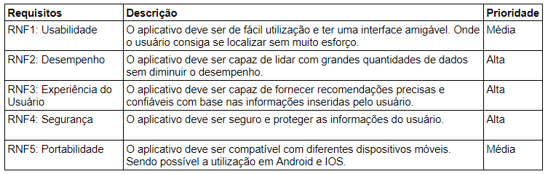
Desenvolvimento - Planejamento
Requisitos não funcionais

Slide 22
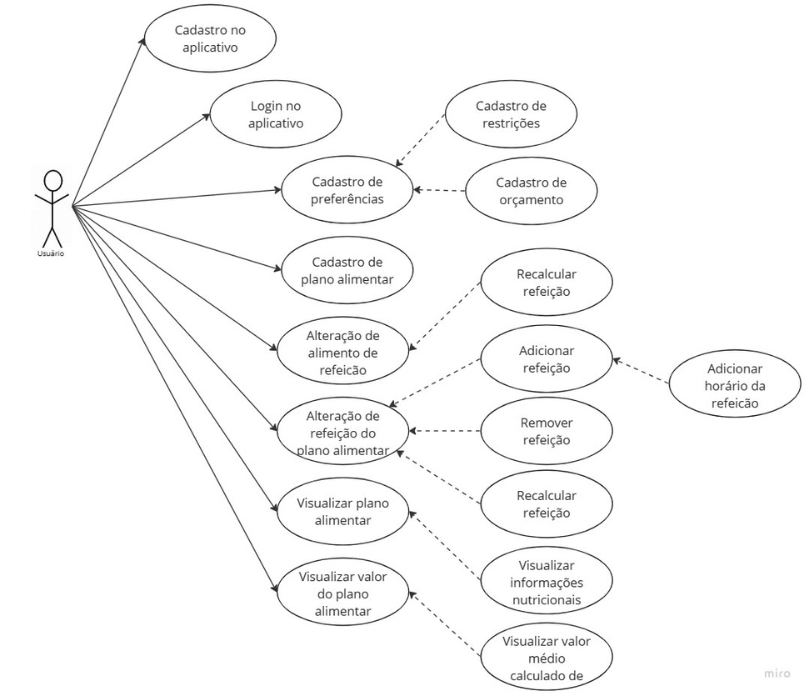
Desenvolvimento - Planejamento
Diagrama de casos de uso

Slide 23
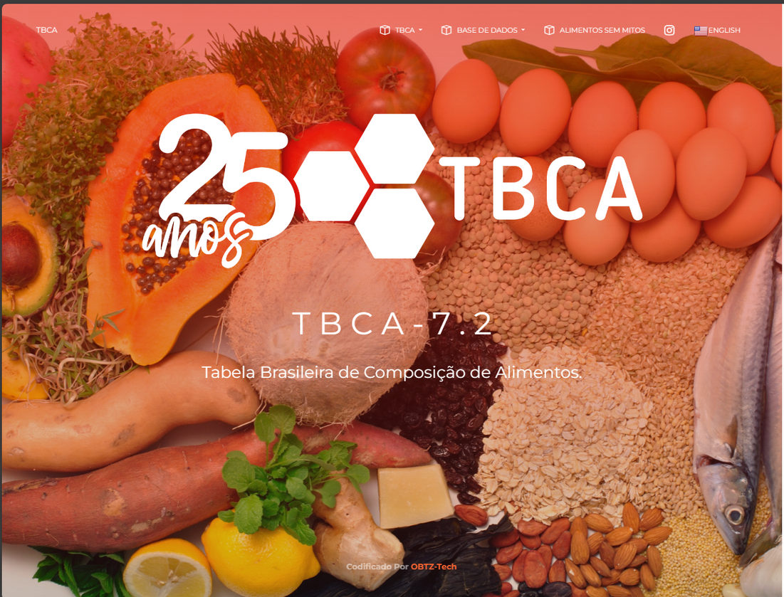
Desenvolvimento - Execução
Fontes de dados
Tabela Brasileira de Composição de Alimentos.
Versão 7.2
Criada em 1998
Atualizada em 2023
https://www.tbca.net.br/

Slide 24
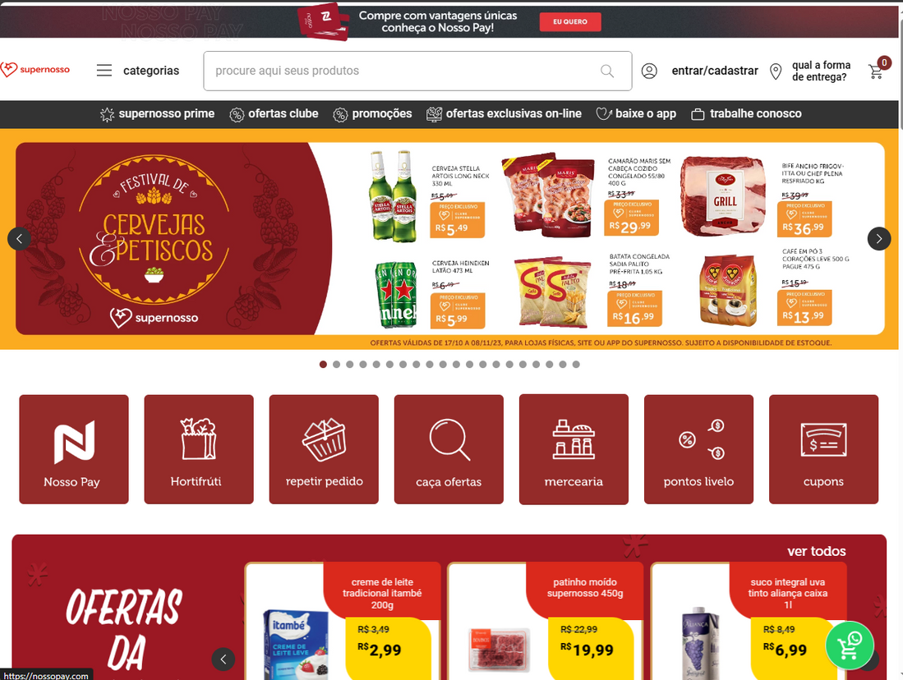
Desenvolvimento - Execução
Fontes de dados
Supernosso
https://www.supernosso.com
União ao Carrefour
34 lojas abertas

Slide 25
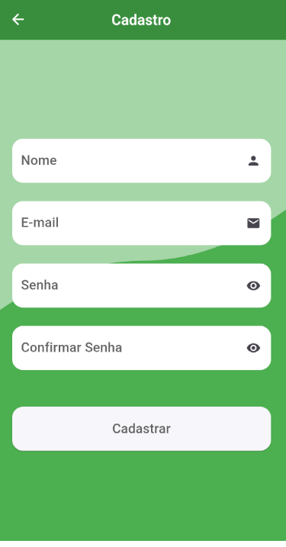
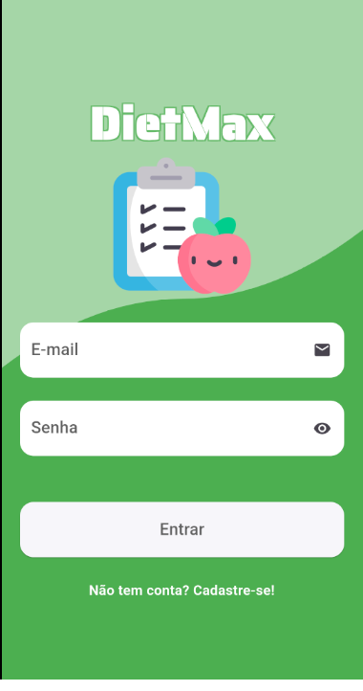
Desenvolvimento - Execução
Aplicativo

Slide 26
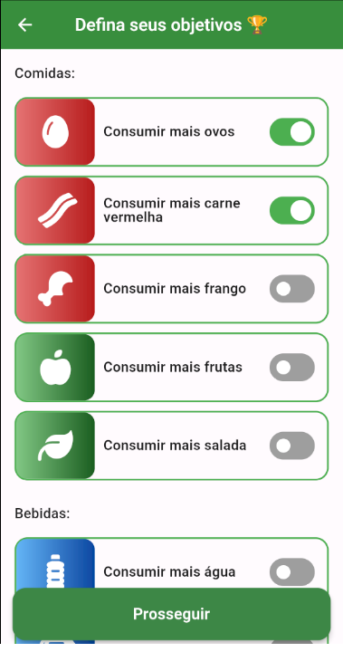
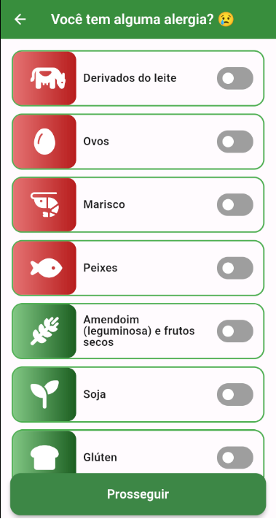
Desenvolvimento - Execução
Aplicativo

Slide 27
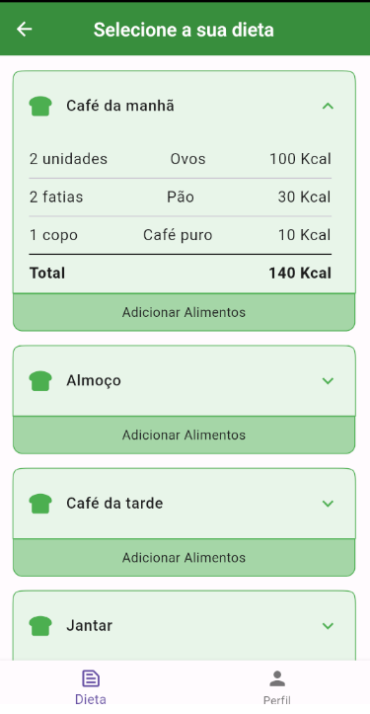
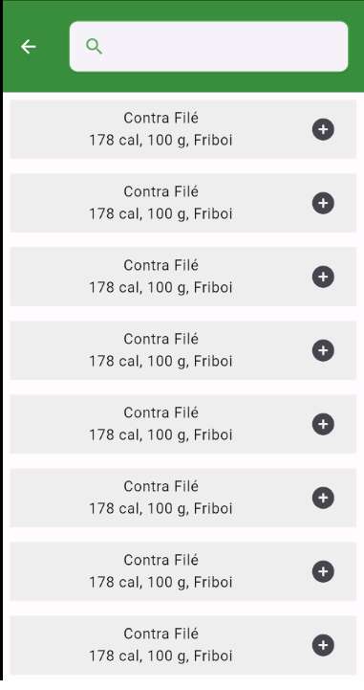
Desenvolvimento - Execução
Aplicativo

Slide 28
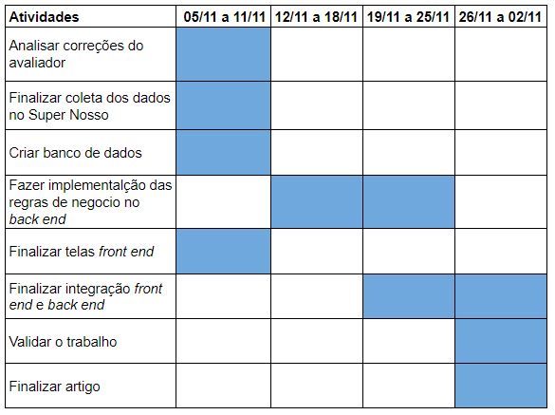
Cronograma

Slide 29
Referências
(FORC), Universidade de São Paulo (USP). Food Research Center. Tabela Brasileira de Composição de Alimentos (TBCA). 2023. <http://www.fcf.usp.br/tbca>. Acessado em: 28/09/2023
MOREIRA, Rafaela Priscila Cruz; MARTINS, Flávio Vinícius Cruzeiro; WANNER, Eliza-beth Fialho. Cardnutri: Um software de planejamento de cardápios nutricionais semanais para alimentação escolar aplicando inteligência artificial. Rio de Janeiro, RJ, BR, 2017. Disponível em: https://www.reciis.icict.fiocruz.br/index.php/reciis/article/view/1272. Acesso em: 24 de nov. 2022.
MAGNO, Fernanda Cristina Carvalho Mattos et al. Macro e micronutrientes na orientação nutricional para obesidade. 44. ed. Juiz de Fora, MG, BR: HU Revista, 2018. 251-259 p
STELUTI, Josiane et al. Tecnologia em saúde: versão brasileira do software globodiet para avaliação do consumo alimentar em estudos epidemiológicos. In: UNIVERSIDADE FEDERAL DO CEAR (UFC). São Paulo, SP, BR, 2020
WANGLER, Julian; JANSKY, Michael. The use of health apps in primary care–results from a survey amongst general practitioners in germany. Wien Med Wochenschr, v. 171, n. 7-8, p.148–156, May 2021. Epub 2021 Feb 11
COUTO, Flávio M. do; SILVA, Julio F. da. Uso do módulo python uncertainties no cálculo de incertezas experimentais da diferença de potencial e corrente elétrica de um protótipo experimental. Campus de Alegre, Alegre, ES, BR, 2021. Disponvel em: https://www.scielo.br/j/rbef/a/zPhrQhWFVzGfcmVwmbkv8bs. Acesso em: 16 de out. 2023

Slide 30
Obrigado!
João Pedro Teixeira Dias - 1272244@sga.pucminas.br
Octávio Augusto Pereira Martins - oapmartins@sga.pucminas.br
Magali Rezende Gouvêa Meireles - magali@pucminas.br

